Slide 1


Slide 2
شیوه های معماری یونان:به طور کلی اثار معماری یونانی بر اساس شیوه های خاص ساختمانی بنیاد شده اند.کهن ترین شیوه های قابل تقسیم بندی در معماری یونانی عبارتند از:شیوه دوریک،ایونیک(ایونیایی)وشیوه کرنتی.

Slide 3
سبک هایی که معماران یونانی پدید اوردند،تاحدودی برحسب جزیات،ولی عمدتا براساس تناسب های اجزا از یکدیگر متمایز میشوند.
هرسبکی برای هدف خاصی به کارگرفته میشد و هریک مفاهیم متفاوتی را مجسم میکردند.لذا برهمین اساس معماری یونان دارای ویژگی خاصی هستند

Slide 4
شیوه دوریک:شیوه دوریک یا دوریسی که نام خود را از سرزمین مرکزی یونان گرفته است،اصلی ترین شیوه معماری یونان است زیرا هم قدیمی تر وهم مشخص تر از سایر شیوه های یونان است.ستون دوریک مشتمل بر بدنه ستون که از قاعده دایره برخوردار است و از پایین به بالا از قطر دایره کاسته میشود.

Slide 5
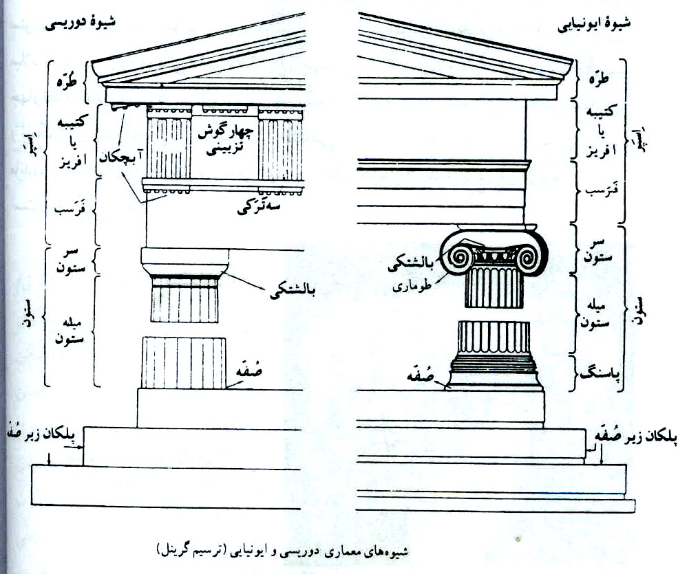

Slide 6


Slide 7
بدنه ستون با شیار های کم عمق عمودی به نام (قاشقی ها)تزیین شده است.در انتها بخش بدنه بایک خط افقی معروف به (گلوبند) ویا گلویی به سر ستون متصل میشود.سر ستون از بالشتگی و تاوه چهار گوش واقع بر روی ان تشکیل یافته است.

Slide 8
اسپر از دو بخش اصلی دیگر تشکیل شده و اجزاء آن عبارتند از: فرسب (ردیف سنگهای صیقل خورد، و افقی که مستقیماً بر روی سرستون ها تکیه دارد) و افریز با سه تَرَکی ها و چهارگوشی های تزئینی اش و طره به صورت مثلثی در می آید، و با لبهٔ برجسته به بیرون خود سطح سنتوری را احاطه می کند.

Slide 9
همه بخش های بنا از سنگهایی تراشیده شده که بدون ملات بر روی هم قرار گرفته اند تشکیل شده اند. نسبت ارتفاع به قاعده در ستون دوریک در آغاز ۴ به ۱ بوده ولی در دوره کلاسیک این نسبت به پنج و یک دوم و پنج و سه چهارم می رسد. در دورهٔ هلنی نسبت ۷ به ۱ می شود.

Slide 10
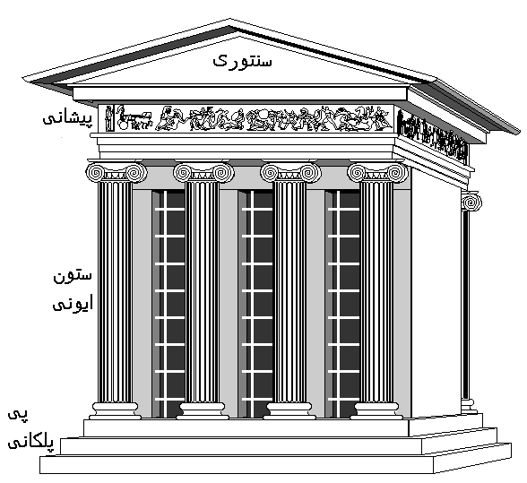
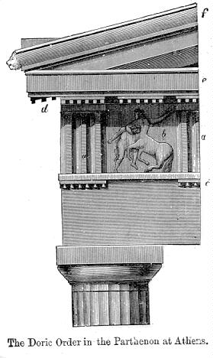

Slide 11
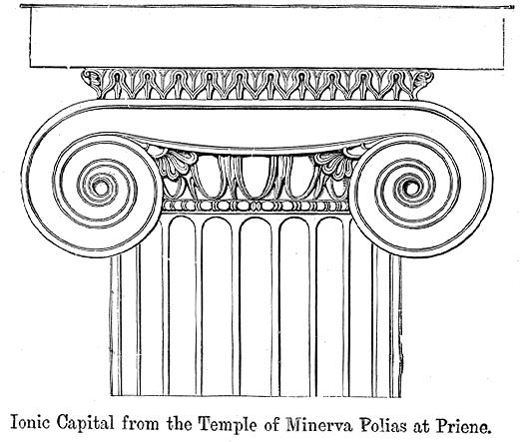

Slide 12
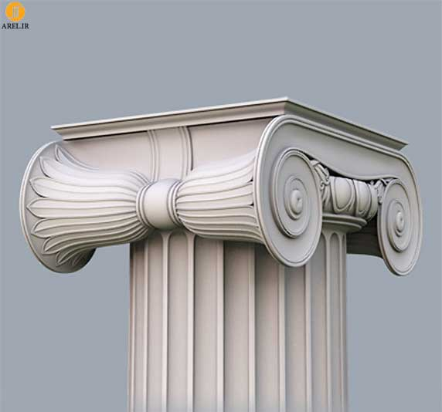
: شیوه ایونیک (ایونیایی): این شیوه معماری به سرزمین ایونیا واقع در ساحل آسیای صغیر (ترکیه) منسوب بوده و کمتر از شیوه دوریک صلابت و استواری و رسمیت دارد. و خاستگاه آن نیز همچون دوریک ناشناخته مانده است. نخستین بقایای معماری شیوه ایونیک از پرستشگاههایی است که متعلق به قرن ششم ق.م است.

Slide 13
از ویژگیهای این شیوه : ستون باریک و بلند با سرستونی پیچ خورده (حلزونی شکل ) است. طرح ستون این شیوه به بیننده از هر طرف دید مشابهی می دهد. نسبت ارتفاع به قاعده ستون در این شیوه 9 به 1 و 10 به 1 یعنی نسبت به ستون دوریک بلندتر
است و تعداد شیارهای روی بدنه ستون نیز 24 عدد است.

Slide 14
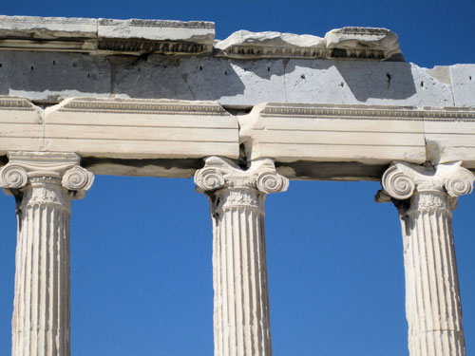

Slide 15
مهمترین عنصری که شیوه ایونیک را از نظام دوریک مجزا می کند ،تغییر شکل سرستونها است. ستون سنگی در شیوه ایونیک به جای اینکه مستقیماً روی سکوی پله دار (استیلوبات) قرار گیرد بر روی پایه ستون دایره شکلی که از سنگ یکپارچه تراشیده شده و دارای فرو رفتگیهایی نیز می باشد ، قرار می گیرد.

Slide 16
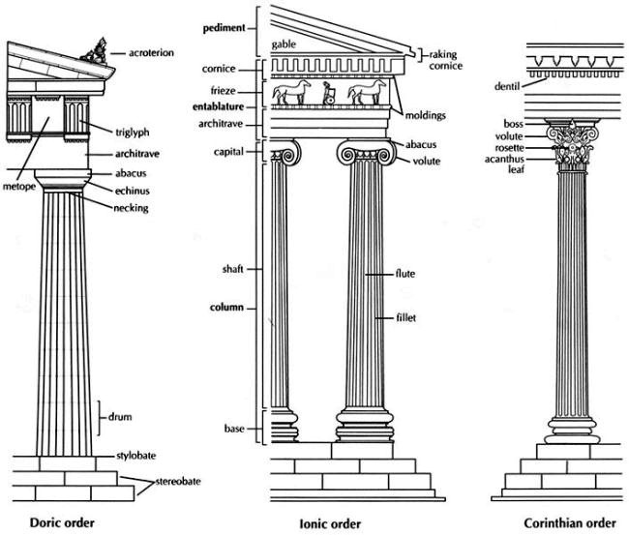

Slide 17
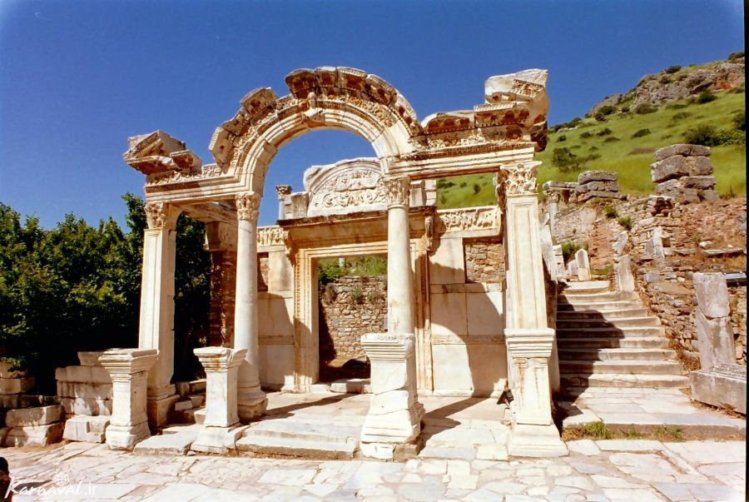
این سنگ حجاری شده روی یک لوحه سنگی مربع شکل قرار دارد که به این نوع پایه ستون در شیوه ایونیک توروس گفته می شود

Slide 18
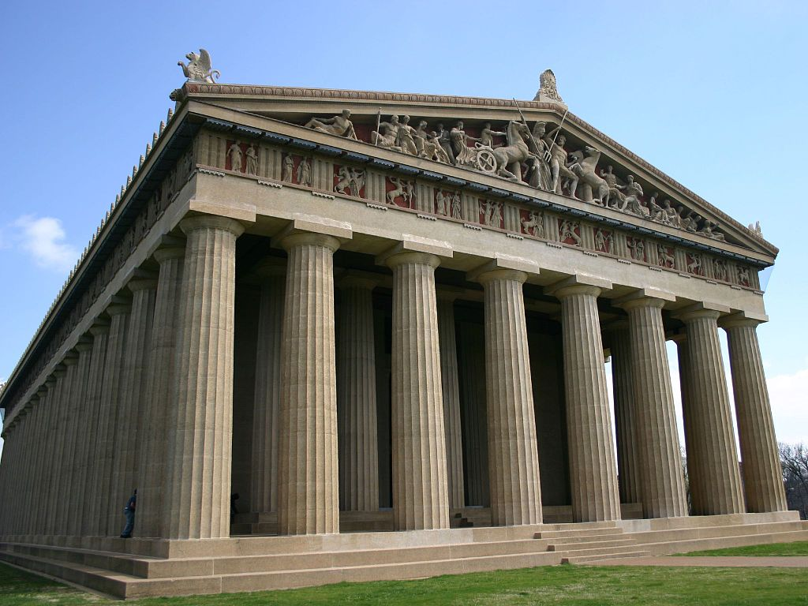

Slide 19
سطح جانبی شیارهای ستون ها در این شیوه در بیشتر موارد ، به صورت صاف و تراشیده شده و فاقد گوشه است.در صورتیکه در شیوه معماری دوریک خلاف این امر دیده می شود. تعداد شیارهای قاشقی بدون گوشه سبک ایونیک چهار عدد بیشتر از تعداد شیارهای گوشه دار سبک دوریک است. در شیوه ایونیک بخش پایینی آنتا که به شکل مربع در انتهای دیوارهای مقصوره دیده میشود در صورتیکه در شیوه دوریک ساده رها می گردد. معابد بسیاری در یونان و سرزمینهای تابعه آن به شیوه ایونیک ساده رها می گردد.

Slide 20
معابد بسیاری در یونان وسرزمینهای تابعه آن به شبوه ایونیک برپا شدهاند که می توان به معبد ارختئوم(ارختئون)در اتن و معبد آرتمیس در افسوس و...اشاره کرد.

Slide 21
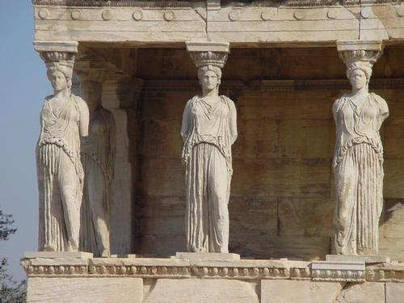

Slide 22
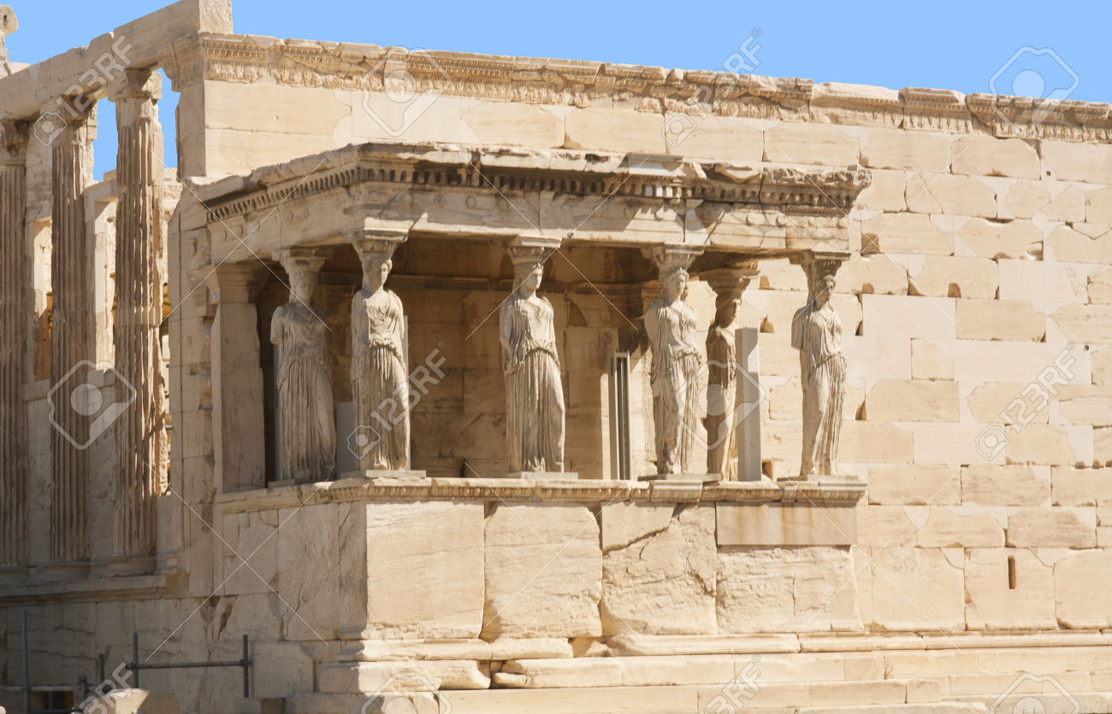

Slide 23
شیوه کرنتی(قرنتی): شیوه کرنتی در اواخر در اواخر سده پنجم ق.م توسط معماری بنام (کالیماخوس) ابداع و به کار گرفته شده و به ناحیه کرنیت واقع در جنوب شرقی بخش مرکزی یونان منسوب است. برای نخستین بار از ستون کرنتی در داخل معابد استفاده گردید،ولی اوج گسترش این شیوه در معماری از حدود سال 300 ق.م به بعد است که در ستون های بیرونی ساختمان ها مورد استفاده قرار گرفته است.

Slide 24
ویژگی آن: سرستونی به شکل کاسه زنگ روبه بالا ،با آرایش برگ کنگری به گرد آن است. بدنه ستون کرنتی هم از بدنه ستون دوریک باریکتر و بلندتر است، ولی قطر آن ، مانند بدنه ستون ایونیک ، ار روی پایه ستون به یک میزان بالا می رود. بهترین نمونه معبدی که به این شیوه ساخته شده ، معبد زئوس (سده دوم ق.م) در شهر آتن است.

Slide 25
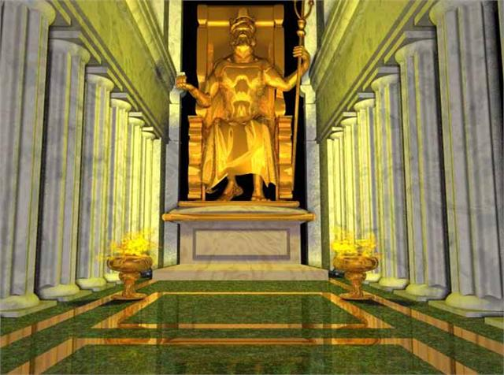

Slide 26
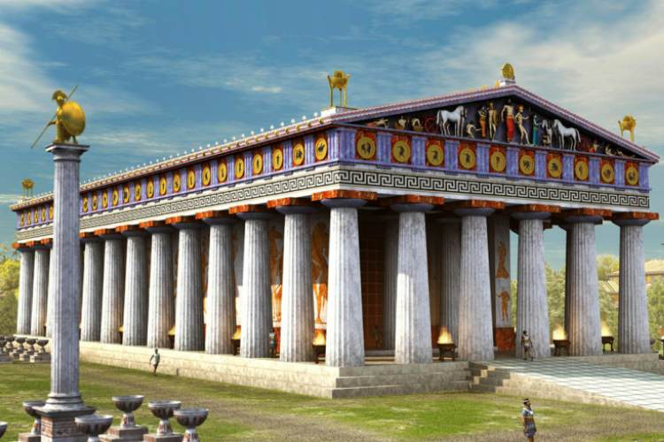

Slide 27
سر ستون کرنتی در حقیقت کمال ملوب یونانیان بود ، چون در مورد ستون ایونیک مسئله دید در گوشه ها برای معماران معابد مشکلی بود و به کار گیری سرستون ایونیک در زوایا با دید دو جانبه آن مشکل دید کنج ها لاینحل مانده بود ، با ابداع شیوه کرنتی که سرستون تزئینی آن از تمام جوانب دید یکسان داشت.

Slide 28
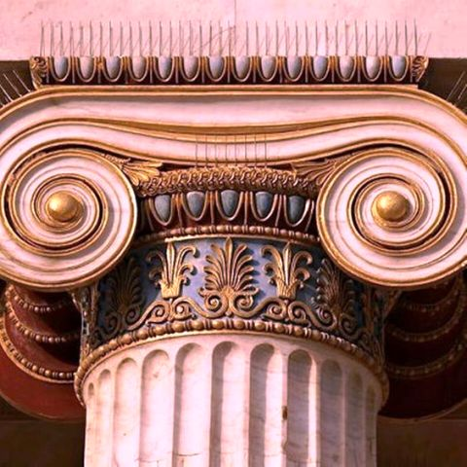
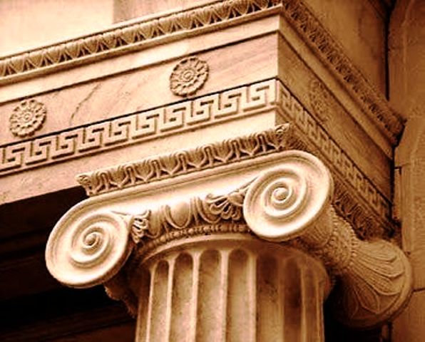

Slide 29
آثار معماری یونانی: در یونان باستان بر خلاف بسیاری تمدنهای کهن و باستانی کمتر توجهی به ساخت کاخها و آرامگاههای شاهان شده است، بلکه توجه آنان بیشتر معطوف به ساختمانهایی بوده که جنبه دینی و کاربردی داشته است. بطوریکه این مسئله در ساخت معابد و قربانگاهها، تئاترها،گنج خانه ها،تولوس ها(بناهای دایره شکل) و ساختمانهایی مانند ادئون مشخص است.

Slide 30
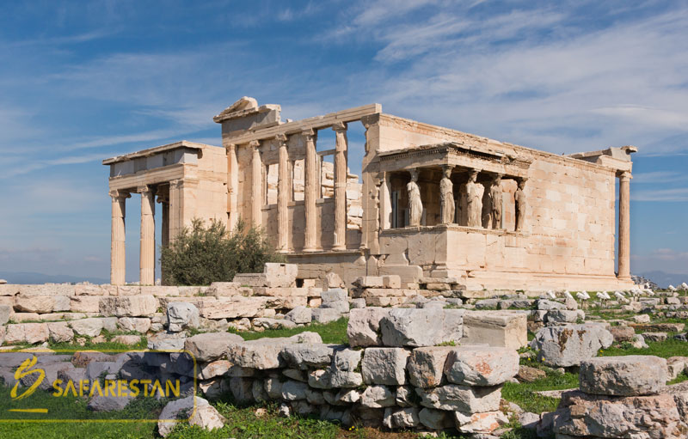

Slide 31
معابد: معبد مکانی است که معماران یونانی تحقیقات و مطالعات خود را در زمینه زیبا شناسی در آن به نمایش گذارده اند. با شکست پادشاهی میسن، دیگر قصرهای مجلل در یونان ساخته نشدند ، اما معابد بسیار برپاگردیدند. در دوره دولت شهرها برخوردهای مردم با هنر آغاز گردید . المانهای جدید شهر گسترش پیدا می کند. هر دولت شهر هر قدر هم کوچک بود ، معبدی مختص به خود داشت.

Slide 32
نخستین معبد های یونان ، به سبب فقر جامعه از چوب و آجر ساخته شده اند. در مرحله بعد که پرستشگاهها را از سنگ ساختند، سبک پیشین که ویژه ساختمانهای چوبی بود، همچنان محفوظ ماند. هر چه بر ثروت یونانیان افزوده گردید ،آنها توانستند از سنگ ،آهک و سپس در سال 580 ق .م از سنگ مرمر برای تزئینات معبد بهره بگیرند

Slide 33
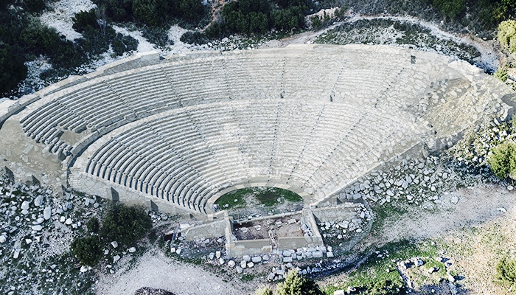

Slide 34
در سه شیوه معماری یونان توجه فراوانی به نمای خارجی معبد مبذول داشته اند. معماران پس از انتخاب زمینی مرتفع ، پی گذاری می کردند و ستونها را در ابتدا با شیوه دوریک که در قسمت بالا کمی باریک و به شکل تنه درخت بودند ، استفاده می کردند. يونانيها ژيش از آنكه معبد را به صورت ساختمان بسازند، براي نياش از سنگ چهار گوش مقدسي كه در فضاي باز قرار داشت و گاهي نيز براي آن قرباني مي كردند، استفاده مي نمودند.

Slide 35
اما به مرور زمان و با اعتقاد به اينكه تصور و نجسم خدايان در يك مكان سرپوشيده بهتر ميسر مي گرديد و يا اينكه سمبل خدايان معبد به صورت يك مكان سرپوشيده در ذهن آنها شكل گرفت.

Slide 36
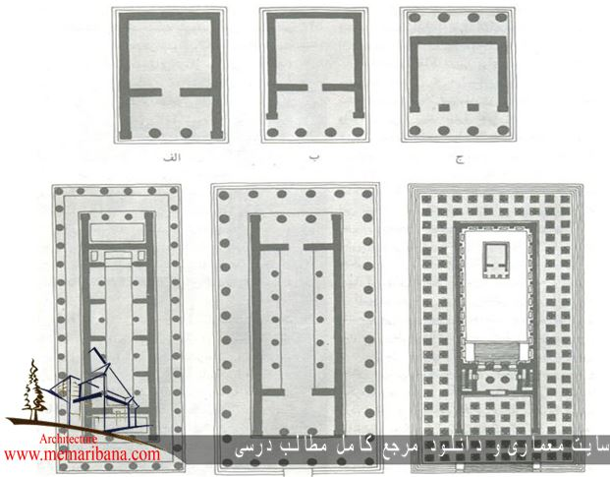

Slide 37
نقشه اغلب معابد يوناني مستطيل شكل بوده و در مركز آن بخش اصلي معبد نيز يك اتاق مستطيل شكل قرار داشته كه آنرا مقصوره (نائوس) مي ناميدند. تنديس الهه در داخل مقصوره بدون ستون بوده اما بتدريج يك رديف ستون براي حمل بار سقف سنگي معبد در دو طرف ، در امتداد يكديگر كار گذارده شد. مقصوره داراي ايوان ستوندار قدامي يا پيشين است كه در معماري يونان آنرا پرونائوس مي گويند.

Slide 38
در پشت مقصوره يك رواق خلفي شبيه رواق قدامي وجود داشته ، كه آنرا پشيخوان يا اوپيستودوموس مي ناميدند. انتهاي ديوارهاي دو رواق مذكور به پايه هاي مربع شكل پايان مي پذيرد. كه آنرا آنتا مي گويند. بندرت بخش پاييني آنتا و قسمت تحتاني ديواره مقصوره از طرف بيرون با نقوش برجسته تزيين مي گرديد.

Slide 39
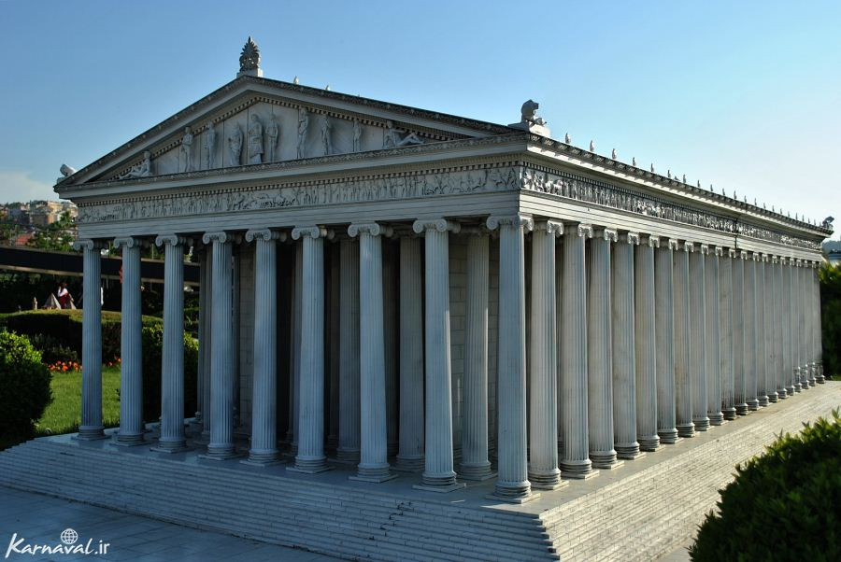

Slide 40
در اكثر معابد دورادور مقصوره ،بويژه معابدي كه بزرگترند، با يك رديف ستون احاطه مي گرديد كه آنرا دور ستوني پريستيليون نامند. در بعضي معابد به جاي يك رديف ستون كار گذاشته شده ،كه معبد آرتميس در شهر افسوس از این نوع است.

Slide 41
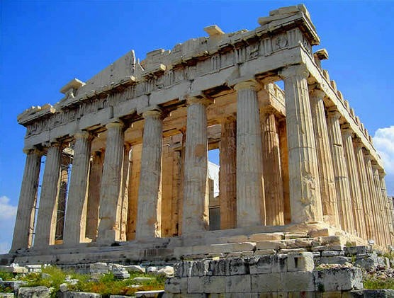

Slide 42
مقصوره يك بناي سرپوشيده است،كه ديوارهاي آن با سنگهاي تراشيده شده منتظم بدون ملات ساخته شده است. از درگاهي كه دقيقاً در وسط ايوان ستوندار تعبيه گرديده ، به داخل مقصوره را نقاشي كرده اند. گاهي اين بخش به صورت دو طبقه ساخته شده كه براي ورود به طبقه بالا از راه پله استفاده مي كردند شده است.

Slide 43
بخش ديگر معبد كه اساساً عمده ترين قسمت آن است. سنتوري است كه به شكل يك مثلث است و داراي دو طره افقي مايل است. در آن نقشهاي برجسته مربوط به داستان يك الهه كه معبد براي آن ساخته شده حجاري شده مي گرديد.

Slide 44
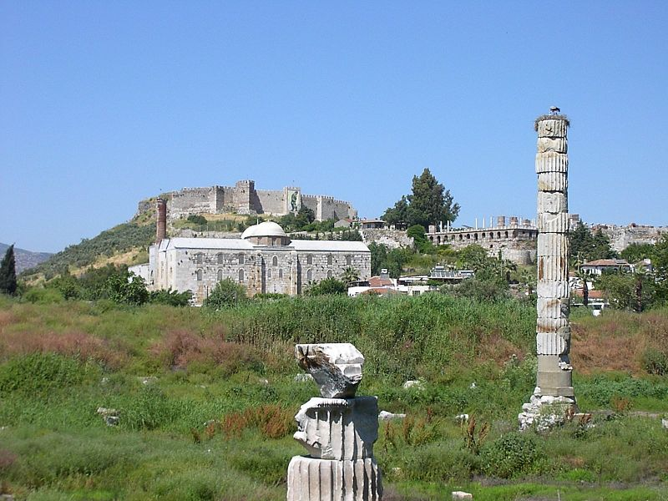

Slide 45
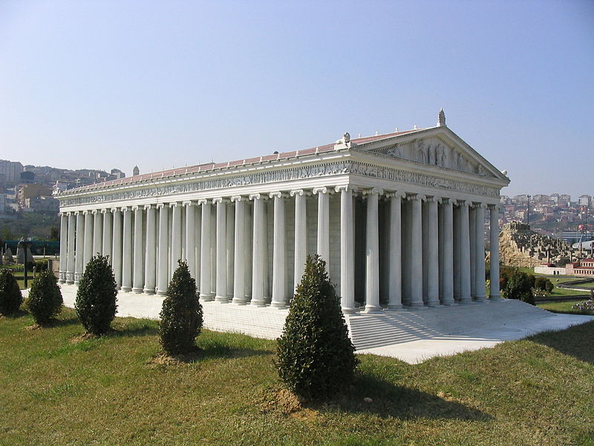

Slide 46
بطور كلي معابد يونان با رديف ستونهاي نماي ورودي شان مشخص و نامگذاري مي شوند، معبد با رواق جلويش به بناي پيش ستوني يا پروستيل ناميده مي شود، و زمانيكه رواق در قسمت عقب قرار مي گرفت آنرا ژس ستوني يا آنفي پروستيل نام مي نهادند. انواع معابد با تعداد ستونهاي مقابلشان (نماي ورودي )عبارتند از: چهار ستوني ،پنج ستوني ، شش ستوني ، هفت ستوني و هشت ستوني.

Slide 47
قربانگاه یا مذبح در ساده ترین شکل شبیه به یک اجاق بود که بر روی صفه یا سکویی بلند از سنگ ساخته می شد. در داخل آن حیوانی که جهت قربانی هدیه شده بود سوزانده می شد تا دود آن به سوی خدایان که در آسمان نظاره گر انسان ها بودند، متصاعد گردد. این مذبح ها معمولا در مقابل در ورودی معابد ایجاد می گردید.

Slide 48
گنج خانه بناهایی دولتی و یا خصوصی بودند که برای یادبود یا نگهداری اشیا اهدا شده بودند. این بناها متشکل از یک اتاق دارای رواقی با چند ستون بود که بهترین نمونه گنج خانه سیفنوسیها در دلفی و المپیا است.

Slide 49
این بناها نیز معبد هستند اما به خاطر شکل نقشه شان که دایره است به تولوس معروفند. در واقع ستون هایی گرداگرد یک اتاق دایره شکل تعبیه می شده است. معبد دورستونی است با نقشه نیم دایره و معمولا پوشش سقف اینگونه بناها گنبدی مخروطی بوده است. در ساختمان اینگونه معابد بیشتر مواقع از هر سه شیوه معماری یونانی استفاده می گردید. تولوس های شهرهای دلفی، آتن و اپیداوروس بهترین نمونه های ساخته شده در معماری یونانی هستند.

Slide 50
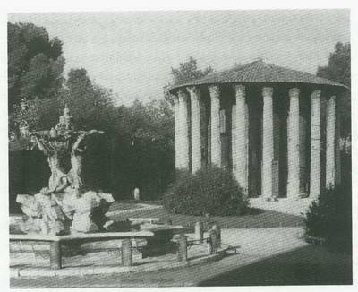

Slide 51
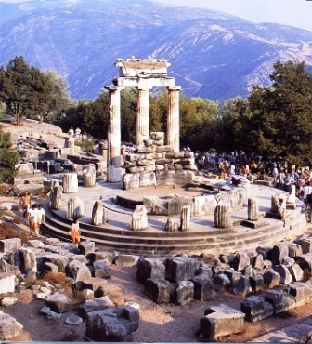

Slide 52
تاتر ها:یونانی ها تئاتر را اکثرا در دامنه کوه یا شیب تپه طبیعی به شکل نیم دایره احداث کرده اند که در آغاز مکانی برای "دیونیسوس" خدای شراب، آوازها و رقص هایی را ترتیب دادند که مردم در آن شرکت می جستند. در وسط تئاتر معمولا جایی برای نمایش ها به صورت دایره ساخته شده بود. جایگاه تماشاچیان به صورت پله هایی در سنگ صخره ای ایجاد شده و گاهی روی آن را با روکشی مرمرین فرش نموده بودند.

Slide 53
تئاترهای یونان فاقد سقف بودند. در نزدیک جایگاه خوانندگان صندلی های مرمرین برای افسران و افراد بلند پایه حکومتی ایجاد شده بود. برای تعویض پوشاک هنرمندان نمایش در بخش ورودی، اتاقی به ساختمان تئاتر الحاق شده بود که آن را اسکن می گفتند. قدیمی ترین تئاتر یونان در آکروپل آتن کشف شده است.اما بهترین انها تئاتر سرگشاده اپیداوروس است.

Slide 54
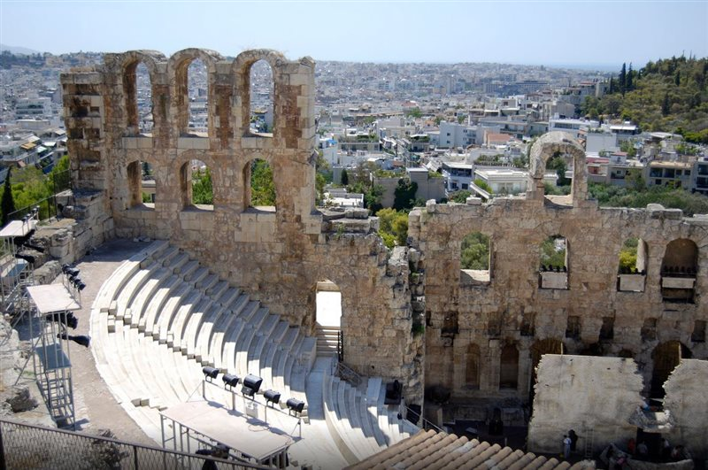
تئاتر دیونیسوس یونان

Slide 55
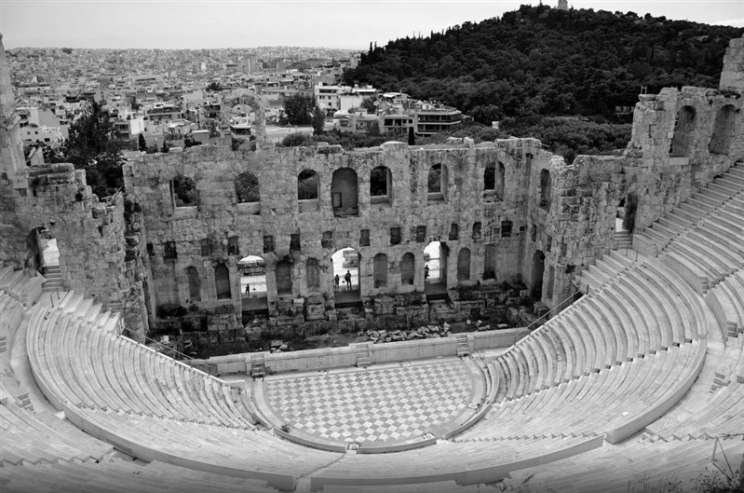

Slide 56
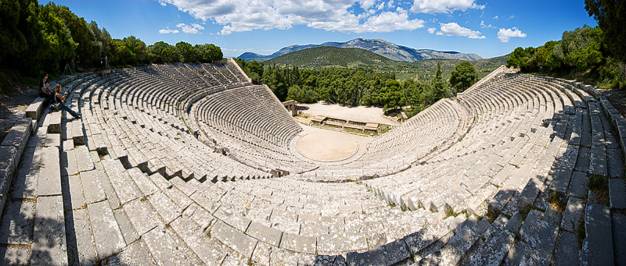

Slide 57
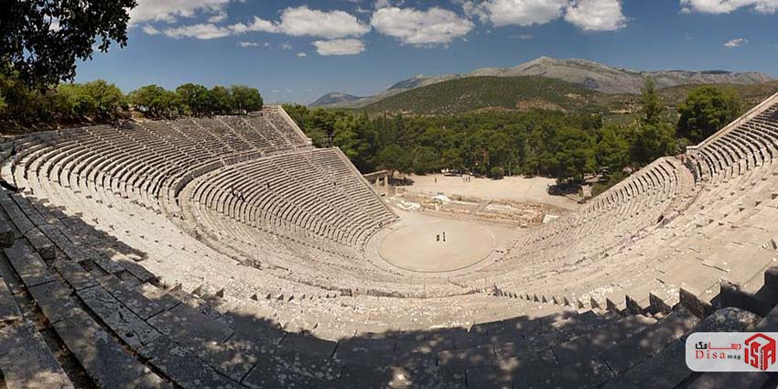

Slide 58
ادئون:
بنای کوچکی است که برای برگذاری مراسم و مسابقات و محافل ادبی ساخته می شد. این بناها را گاهی سالن ساز و آواز نیز گفته اند. ادئون دارای نقشه گرد یا چهارگوش است که همیشه مسقف بوده است و اطراف آن را ستون هایی احاطه کرده که گاهی ستون ها به شکل نیم ستون در دیوار تعبیه می شده اند.

Slide 59
میدان عمومی شهر که نخستین بار در منطقه ای که به طور طبیعی چند خیابان به هم می رسیدند، شکل گرفت. این فضا یک فرم هندسی خاصی را دنبال نمی کرد، بلکه با گذشت زمان به شکل های منظم هندسی رسید. ساختمان های عمومی داخل این میدان ساخته می شدند. یکی از آنها فضای ستون دار و درازی بود که شهروندان و بازرگانان در آنجا مبادله کالا می کردند. آگوراها در سه دوره: 1- کلاسیک، 2- هلینسی و 3- رومی ساخته شده اند.

Slide 60
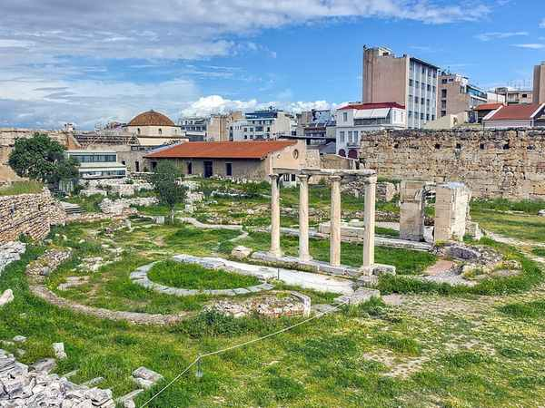

Slide 61
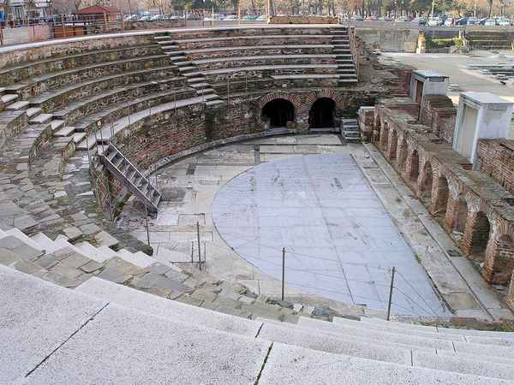

Slide 62
خانه یونانی:
در خانه یونانی تمام اتاق ها به حیاط مرکزی متصل هستند و راه دارند. علت این است که معماری مسکونی یونان درون گرا بوده؛ چون خواستار آن بودند که زندگی خصوصی خود را حفظ نمایند.

Slide 63
دوره های معماری یونان
هنر یونان را در چهار دوره و معماری آن را در سه دوره می توان مورد بررسی قرار داد:
الف) هنر دوره هندسی؛به اثار هنری پیش ازدوره آرکائیک اطلاق می گرددکه در ان بر روی سطوح ظروف سفالی از طرح های منظم هندسی استفاده شده است.
ب) معماری دوره کهن:630تا480ق.م
ج) معماری دوره کلاسیک480تا330 ق.م
د) معماری دوره هلنی330تا27 ق.م

Slide 64
باسیلیکای پستئوم:
این بنا در جنوب ناپل واقع است و نمونه ای از سبک دوریک کهن به شمار می رود. پژوهندگان اولیه به دلیل تشابهی که بین این ساختمان و باسیلیکای رومی وجود داشته آن را باسیلیکا نامیدند اما در واقع بنای پستئوم معبدی دورستونی است با ستون های سنگین و خوش ترکیب محدب و فواصل فشرده، سرستون های بزرگ و جسیم و بالش گونه در زیر اسپری عظیم که ستون ها را به طرز متناسبی کوتاه نمایان کرده است. ضخامت ستون ها و فاصله کم آنها احتمالا دلیلی ساختمانی دارد.معماران در این دوره نمیتوانستند به مقاومت مصالح در موزد استفاده اطمینان داشته باشند.لذابه طور منطقی بر استحکام اثارشان افزوده اند،مثلا درگوشه های بنا سر ستون های بالشتکی شکل بزرگتر شده وسطح اتکا به نسبت فواصلی که توسط سنگ حمال پل بندی شده ،افزایش یافته است.

Slide 65
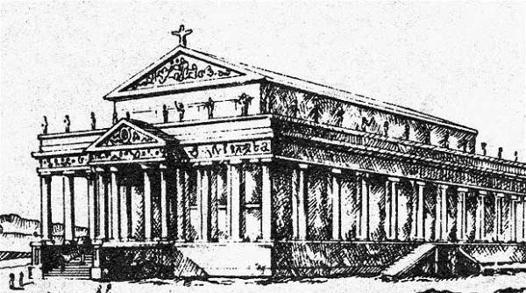

Slide 66
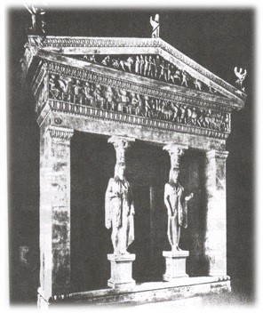

Slide 67
گنج خانه سیفونسیها: یکی از بناهای دوره کهن است که به شیوه «ایونیک» و در سال 530 ق.م ساخته شده است. (ش 4) بنا در شهر «دلفی» قرار دارد، با آنکه این بنا هیچ گونه ستون ایونیک ندارد و حمل و نگهداری سقف توسط ستون پیکرها (کاریاتیدها) است ولی جزو سبک ایونیک محسوب می گردد، از ویژگی های متمایز و مشخص کننده دیگر بنا در شیوه ایونیک کتیبه پیوسته ای است که به عنوان بخشی از یک اسپر سنگین دوره کهن است. چون ستون پیکره ها با آن جامه های زیبا و نیمرخهای بسیار مضرشان هیچ گاه نمی توانستند در متن معماری دوریک با آن خطوط خشک و جسیم کم توجه به تزئین بگنجند.

Slide 68
معبد ارتمیس : در شهر «افسوس» آسیای صغیر واقع است در سال 560 تا 550 ق . م ساخته شده است. معبد دارای ابعادی 55*115 متر است و به شیوه ی ایونیک ساخته شده است. چهار گوشیهای تزئینی آن به نقش برجسته هایی از جنگجویان نیزه بدست مزین است. در بخش سنتوری معبد جنگجویان الهه ی «آرتمیس» با سپری در دست نقش شده است.

Slide 70
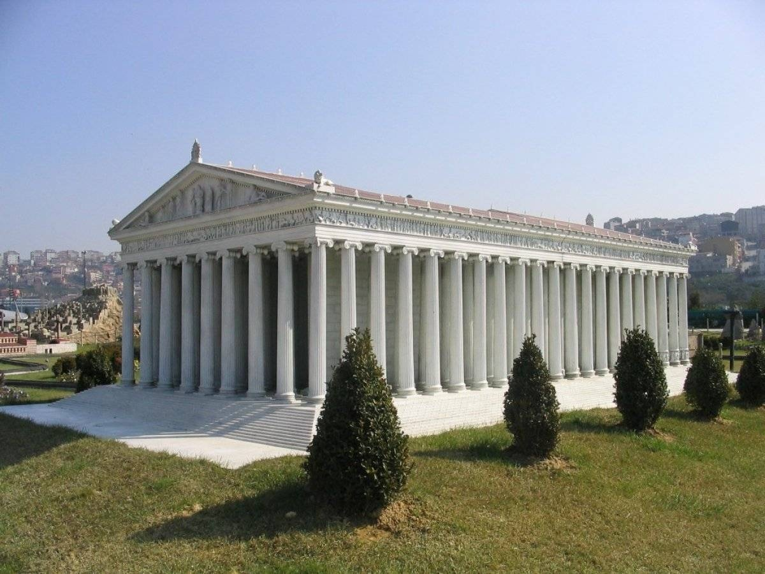

Slide 71
معبد زئوس:
در شهر المپیا در این دوره با نمای هفت ستونی به شیوه دوریک و در سال460 ق.م ساخته شده است.
در ساخت مقصوره ستون ها و دیوار ها باهم ادغام گردیده است دیواری که با مقصوره با ان شکل گرفته،دارای ستون هایی است که پایه هایی به شکل مربع دارند.دیگر اینکه مقصوره هم وسیع تر و بزرگتر جلوه میکند و هم فاصله دیوار ان با ستون های پیرامونی بیشتر است.در نهایت در معبد زئوس علاوه بر اینکه اصل تعداد ستون های طولی بایستی دوبرابر به اضافه یک تعداد ستون های عرضی در نمای معبد باشند،رعایت نشده،بلکه تعداد ستون ها دوبرابر و حتی عدد ان نیز فرد است.

Slide 72
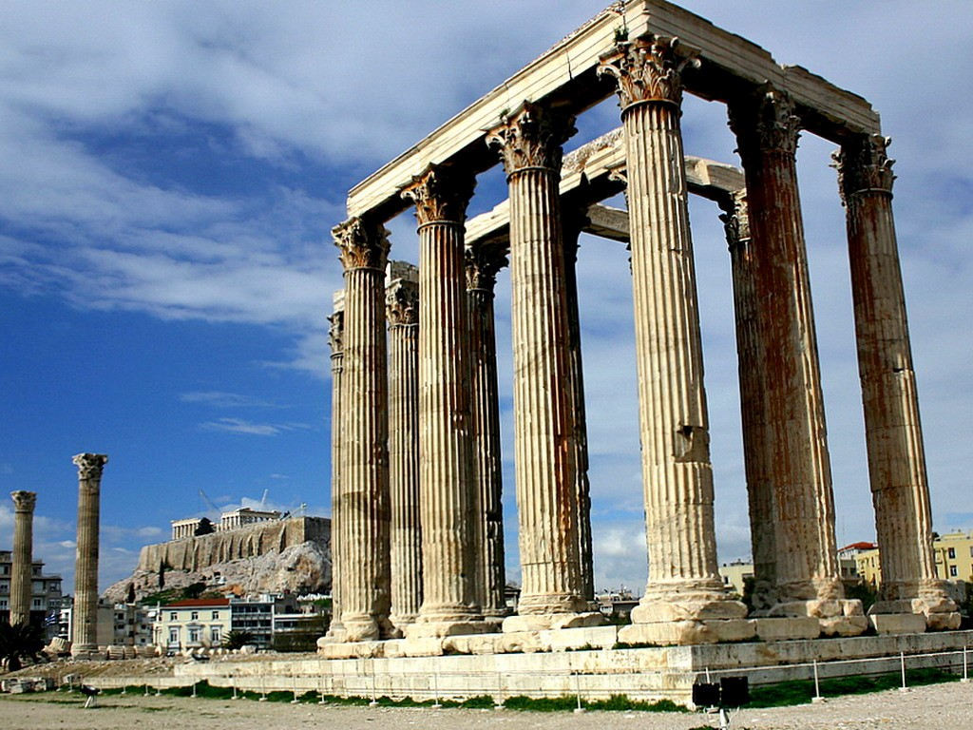

Slide 73
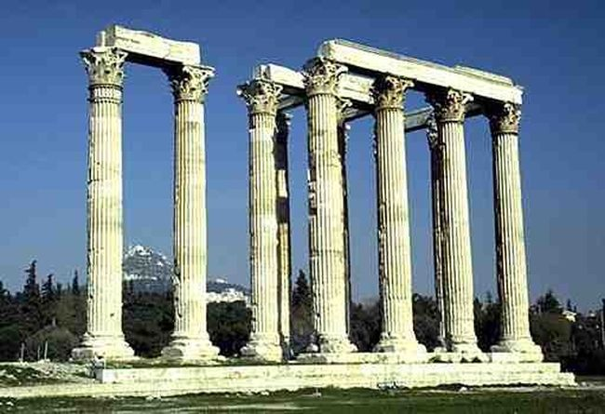

Slide 74
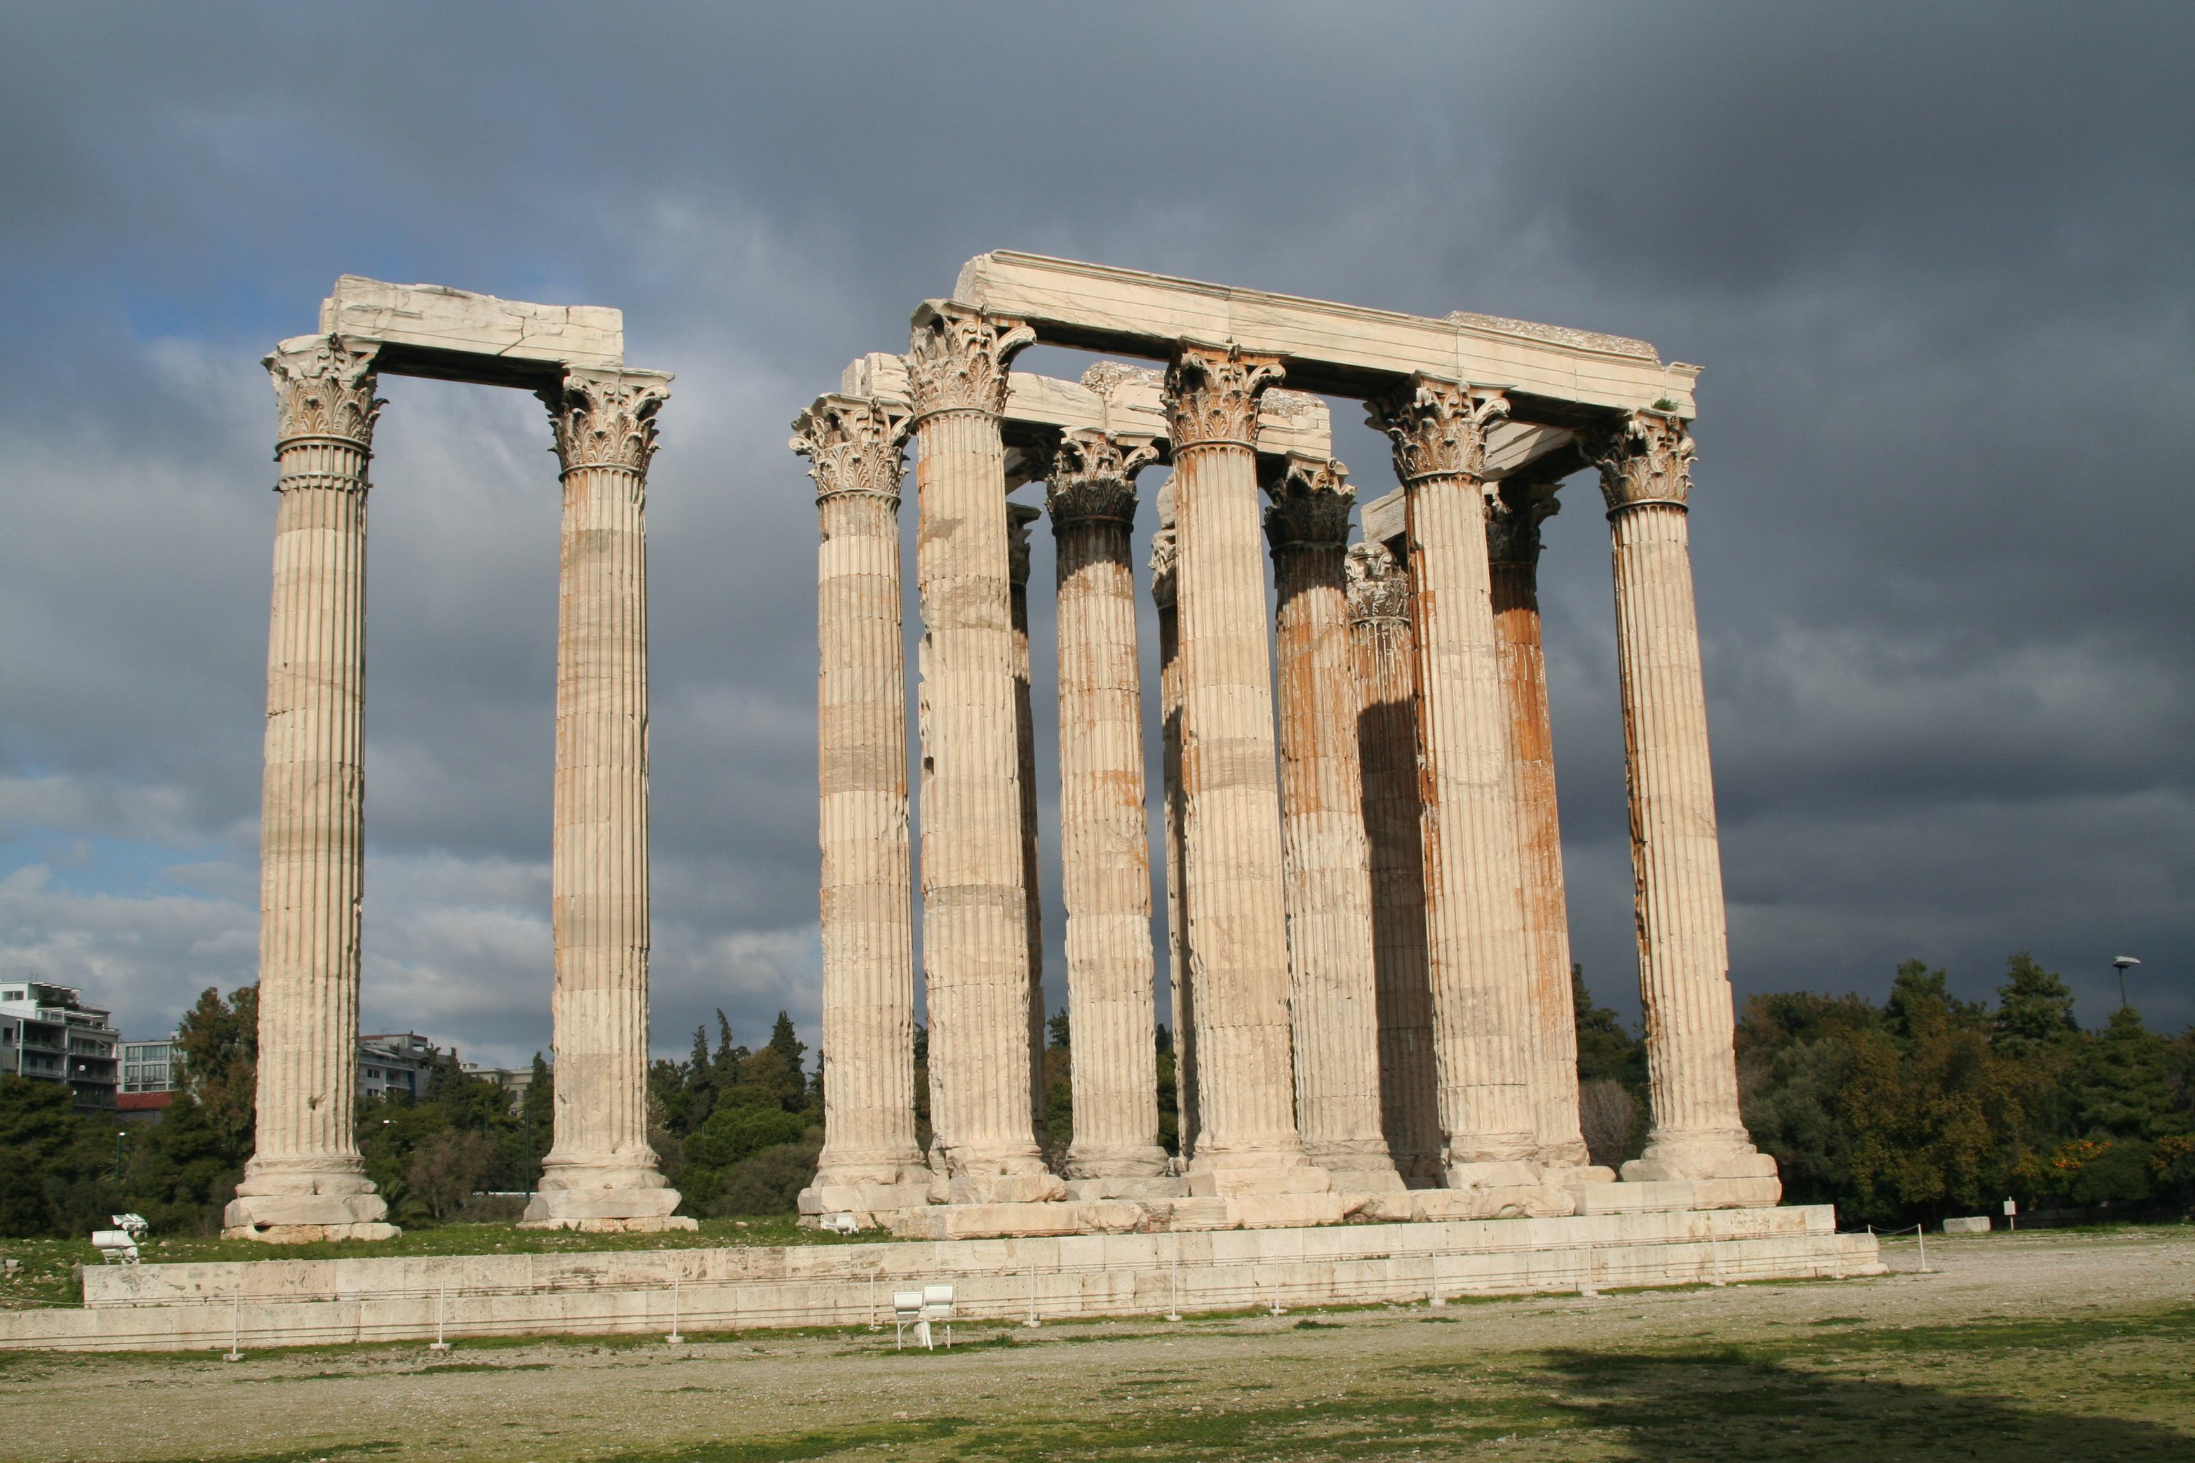

Slide 75
آکروپلیس:
یکی از مجموعه بناهای باشکوه یونان در عصر کلاسیک آکروپلیس در شهر آتن است. این مجموعه به رهبری پریکلس در اواخر قرن پنجم ق. م یعنی هنگامی که آتن به دوره قدرت رسیده بود احیا گردید. بزرگترین کاری بود که در تاریخ معماری یونان پدید آمد و موجب آن شد که عالیترین یادگاری از دوران اعتلای هنر بر جای بماند. همه بناهای آکروپلیس، هنر معماری دوره ی کلاسیک یونان را در آن هنگام که به کمال رشد خود رسید بود به منصه ی ظهور رسانده است.
این مجموعه شامل بناهای: معبد پارتنون، دروازه پروپالایا، معبد ارختئوم، معبد آرتمیس، معبد الهه ی پیروزی نیکه، نگارخانه کالکوئیکی محل پیکره ی آتناپروماخوس، محل معبد قدیمی آتنا، و چند بنای کوچک است.

Slide 76
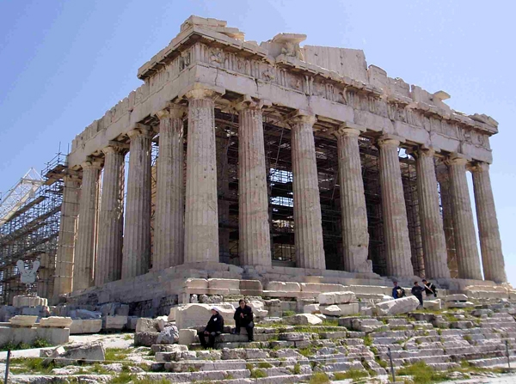

Slide 77
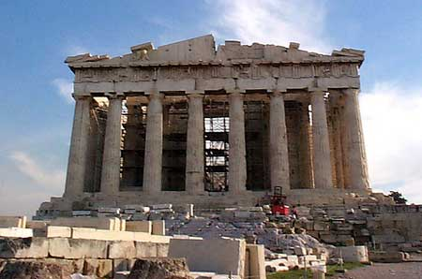

Slide 78
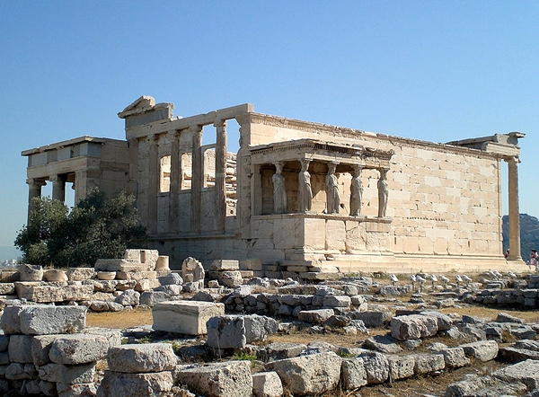

Slide 79
معبد پارتنون: مهمترین بنای مجموعه آکروپلیس معبد پارتنون است. این بنا درعصر کلاسیک ساخته شده است و برای الهه آتنا (خدای پیروزی) که به افتخار او آتن هم از او نام گرفته ایجاد شده است. بنا بر روی بلندترین نقطه تپه آکروپلیس و مشرف بر سراسر شهر آتن و نواحی اطراف آن بنا شده است. سنگ مرمر سفید مصالح عمده ی بناست.
ساختمان به شیوه ی دوریک ساخته شده است.

Slide 80
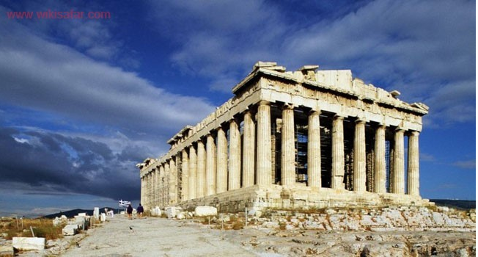

Slide 81
بنا دور ستونی است. در ایوان جنوبی معبد پارتنون بر خلاف پرستشگاههای دیگر، به جای شش ستون از هشت ستون (سبک هشت ستونی) و برای طول آن هفده ستون در نظر گرفته شده است. طول و عرض آن 31 * 70 متر و ارتفاع آن 72/13 متر که ارتفاع هر ستون 43/10 متر است

Slide 82
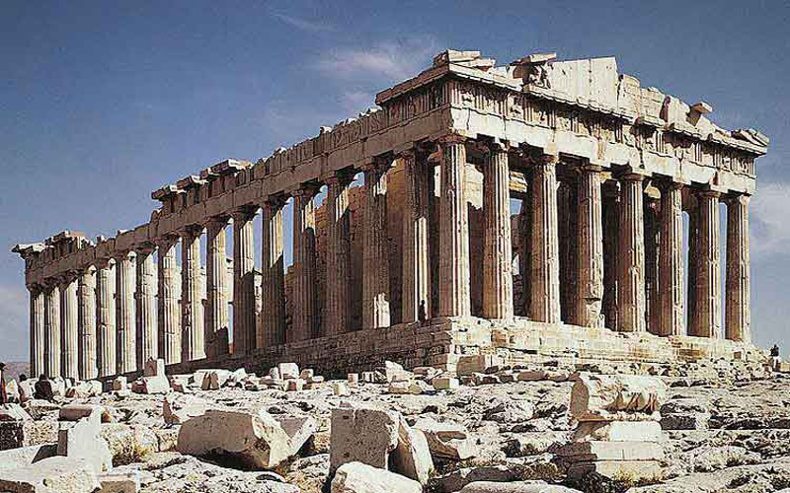

Slide 83
فضای داخلی پارتئون دارای دو بخش جداگانه است. فضای کوچکتر (اتاق باکره یا پارتئون) با پلانی تقریباً مربع شکل و فضای بزرگتر (مقصوره) با پلان مستطیل شکل که مجسمه الهه ی آتنا پارتنوس در آن قرار داشته است که مقصوره ی مستطیل شکل را به سه راهرو تقسیم کرده اند. ردیف ستونهای دوریک در مقصوره به صورت ستونهای دوتایی بر روی هم قرار گرفته اند و به عنوان ستونهای نگهدارنده سقف بکار گرفته شده اند در حالی که ستونهای نگهدارنده بخش اتاق باکره به شیوه ایونیک است. ستونهای دوریک درنمای معبد نهایت تناسبات این شیوه را داراست. یعنی ارتفاع هر یک از آنها شش برابر قطر پایه شان است. تعداد خطوط مستقیم بسیار اندک در نمای معبد پراتنون حائز اهمیت و دقت است. ستونهای آن انحنای ملایمی به دورن دارند و فاصله های میان آنها یکسان نیست، این فاصله ها در گوشه های معبد کمتر می شوند.

Slide 84
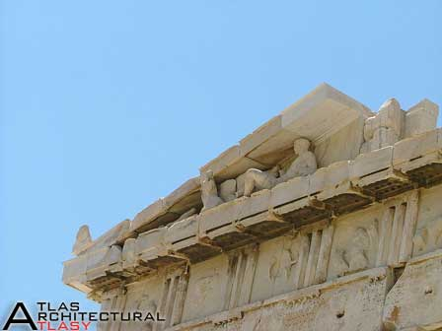

Slide 85
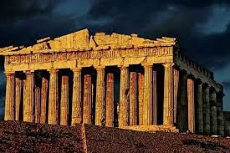

Slide 86
همچنین ستونهای کناری دارای ضخامت بیشتر هستد. علت این امر جلوگیری از خطای دید است. زیرا ضخامت بیشتر ستونهای کناری از تغییر شکل یافتن آنها در اثر خطای دید جلوگیری می کند. شاید دلیل این ضخامت در گوشه ها برای بیان قدرت تحمل آنها در برابر بار سنگین است و این کار نه به خاطر عملکرد ساختمانی، بلکه بیشتر برای بیان سمبلیک به کار گرفته شده است.

Slide 87
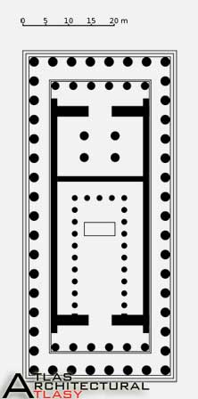

Slide 88
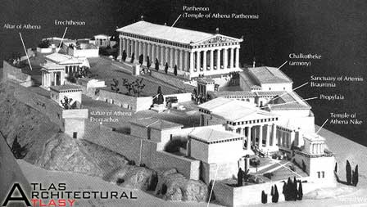

Slide 89
دروازه ی پروپالایا: بنا مدخل ورودی آکروپلیس است. بنا به قولی ساختن آن پنج سال طول کشیده است و هیچ گاه تکمیل نشده و به وسیله منسیلکس معمار ساخته شده و در طرفین آن کتابخانه و نخستین تالار نقاشی ایجاد شده بوده است.

Slide 90
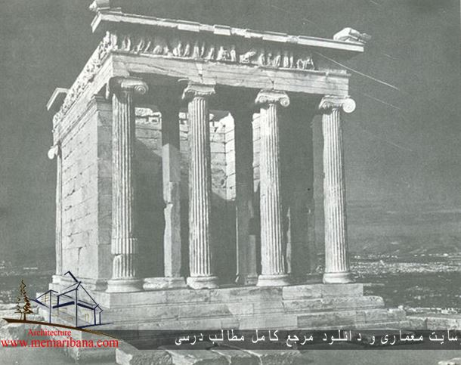

Slide 91
معبد آتنا (آلهه پیروزی): در کنار سر در ورودی قرار دارد. این پرستشگاه نخستین و کهن ترین نمونه از شیوه ی معماری ایونیک است که توسط یونانیها ساخته شده، هر چند که پیش از این معبد چند نمونه در دلفی و المپیا ساخته شده بودند و لیکن ساخت آنها توسط جزیره نشینان در دریای اژه بوده است. پس از فتح جزایر توسط آتنی ها بود، که عناصر معماری شرق یونان به سرزمین اصلی یونان گسترش یافت.

Slide 92
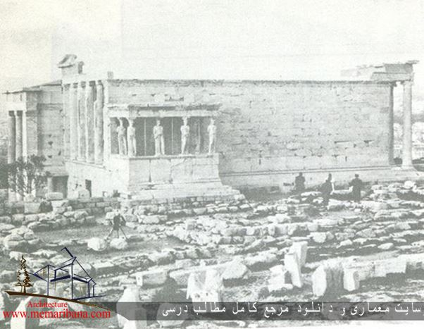

Slide 93
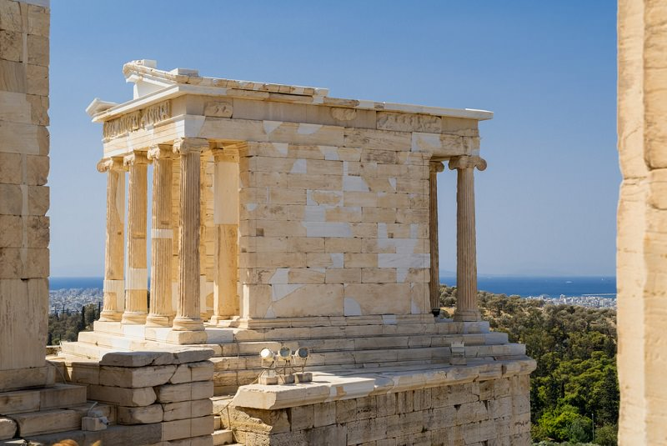

Slide 94
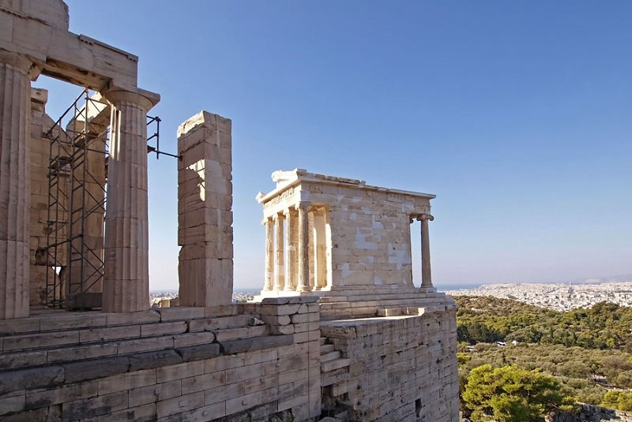

Slide 95
معبد ارختئوم:
معبد به شیوه ی ایونیک ساخته شده و رواق جنوبی آن بر روی ستون پیکره ها استوار است. این ستونها از استحکام کافی به عنوان ستون و در عین حال انعطاف لازم برای نشان دادن اندام انسان برخوردارند. این ستون پیکره ها با پوشاکهای چین دار شان، طوری قرار گرفته و ایستاده اند که سنگینی بار ساختمان را بر روی پاهایشان به خوبی القا می کنند پائی که زیر بار نیست از زانو خم شده، برعکس پای دیگر عمودی است نکته جالب این است که در این ستون پیکره ها، علیرغم تحمل بار یعنی بار بر بودنشان تغییر در حالت تعادل آنها در غالب اندام انسان پدیده نیامده است. بنابراین احتمالاً ستون پیکره ها، نمادهایی از شش ندیمه های الهه بوده اند. ارختئوم در محل قدیمی برگزاری نبرد تن به تن بین پوسیدون و آتنا برای مسلط شدن بر شهر آتن، یعنی موضوع مجموعه تندسیهای سنتوری غربی پارتنون ساخته شده است.

Slide 96
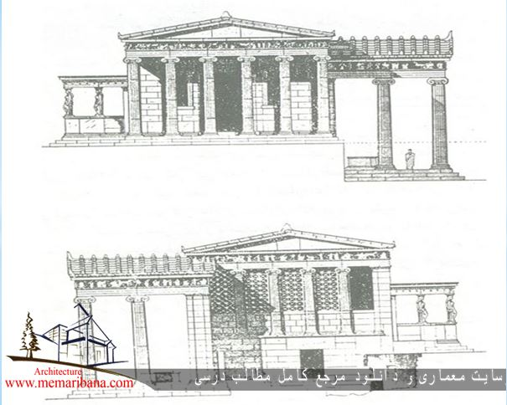

Slide 97


Slide 98
معبد آپولون : این بنا در شهر دیدوما ، شهر ایونیک کهن در ساحل غربی آسیای صغیر (ترکیه) واقع است. این معبد ایونیک و دورستونی برروی پایه های هفت پله ای در ارتفاع تقریباً 4 متری سطح مقصوره آن که عملاً بی سقف و رو به آسمان باز مانده بود ساخته شده است. ابعاد آن 180*51 متر و ارتفاع ستونهای پیرامونش 19.5 متر است. دارای تالاری گود پر از ستون است که مقدم بر یک کفش کن ساخته شده است. و از آنجا که پلکان بزرگی به عرض پانزده متری به سوی حیاط رو باز معبد سرازیر می شود، راه دسترسی بسیار شکوهمندی برای زیارتگاه کوچک آن که دارای ستون بندی خلفی و محل نگهداری از پیکره پرستشی است ، فراهم می آید. این طراحی پیچیده فضای درونی تالارهای بزرگ ، مستقیماً به شیوه رومی پس از خود می انجامد و گسست چشمگیری از معماری کلاسیک یونان به شمار می رود که بر نمای بیرونی ساختمان تقریباً به عنوان یک تندیس تاکید می کرد و درون آنرا تقریباً ساده رها می کرد.

Slide 99


Slide 100


Slide 101


Slide 102


Slide 103
معبد زئوس: بنایی است با شکوه و عظمت بسیار که در حدود سال 180 ق .م پسر و جانشین آتالوس اول به عنوان مذبح با شکوهی به یاد پیروزیهای پدر بر بالای تل مشرف به شهر پرگاموم بنا کرد. خود مذبح در مرکز حیاطی مستطیل شکل قرار دارد، و اطرافش را ردیفی از ستون های ایونیایی واقع بر صفحه ای بلند به مساحت حدود 93 متر مربع احاطه کرده است، که به جبهه غربی آن با پلکانی وسیع و پرشکوه به سطح زمین متصل می شود. احتمالاً بناهای مذبحی با این عظمت یادگار سنت معماری ایونیایی از دوره ای کهن بوده است.

Slide 104


Slide 105
مذبح پرگاموم از جهت وسعت و شکوه بر همه آنها برتری دارد، و نیز تنها مذبحی است که بقایای عمده ای از آن برجا مانده است. برجسته ترین خصوصیت آن کتیبه بزرگی است منقوش بر دیواره صفه که 120 متر درازای و 2متر بلندی دارد. این نقشها چنان برجسته تراشیده شده اند که تقریباً به کلی جدا از زمینه می ماند.

Slide 106


Slide 107
تئاتر اپیداوروس: نمونه دیگری از طراحی ، ماهرانه فضای روباز یونانی است. این بنا با اینکه در دوره هلنی ساخته شده به سبک کلاسیک است.

Slide 108


Slide 109
ردیفهای متحدالمرکز نشستنگاههای نسبتاً بیشتر از نیمدایره تماشاگران ، در سراشیب یک تپه ساخته شده بود و قطر دایره بیرونی اش تقریباً 120 متر است. راه پله ها یا راهروی میان پله ها به صورت چندین شعاع از مرکز دایره که محل ارکستر یا اجرای نمایش بود تا محیط دایره کشیده شده اند. و نشستنگاههای سنگی را که با یک راهروی پهن به دور بخش بالایی و پایینی تقسیم شده اند از هم جدا می سازند . محل ارکستر ، پیش صحنه ،طوری طراحی شده اند که بیشترین درجه سهولت ممکن برای دیدن اجرای نمایشها و اماده شدن بازیگران فراهم آید.

Slide 110


Slide 111


Slide 112


Slide 113


